Slide 1
Formation de développement professionnel pour les formateurs d'adultes de première ligne
Module 2: Développer des ressources de micro-apprentissage pour les adultes peu qualifiés

Slide 2
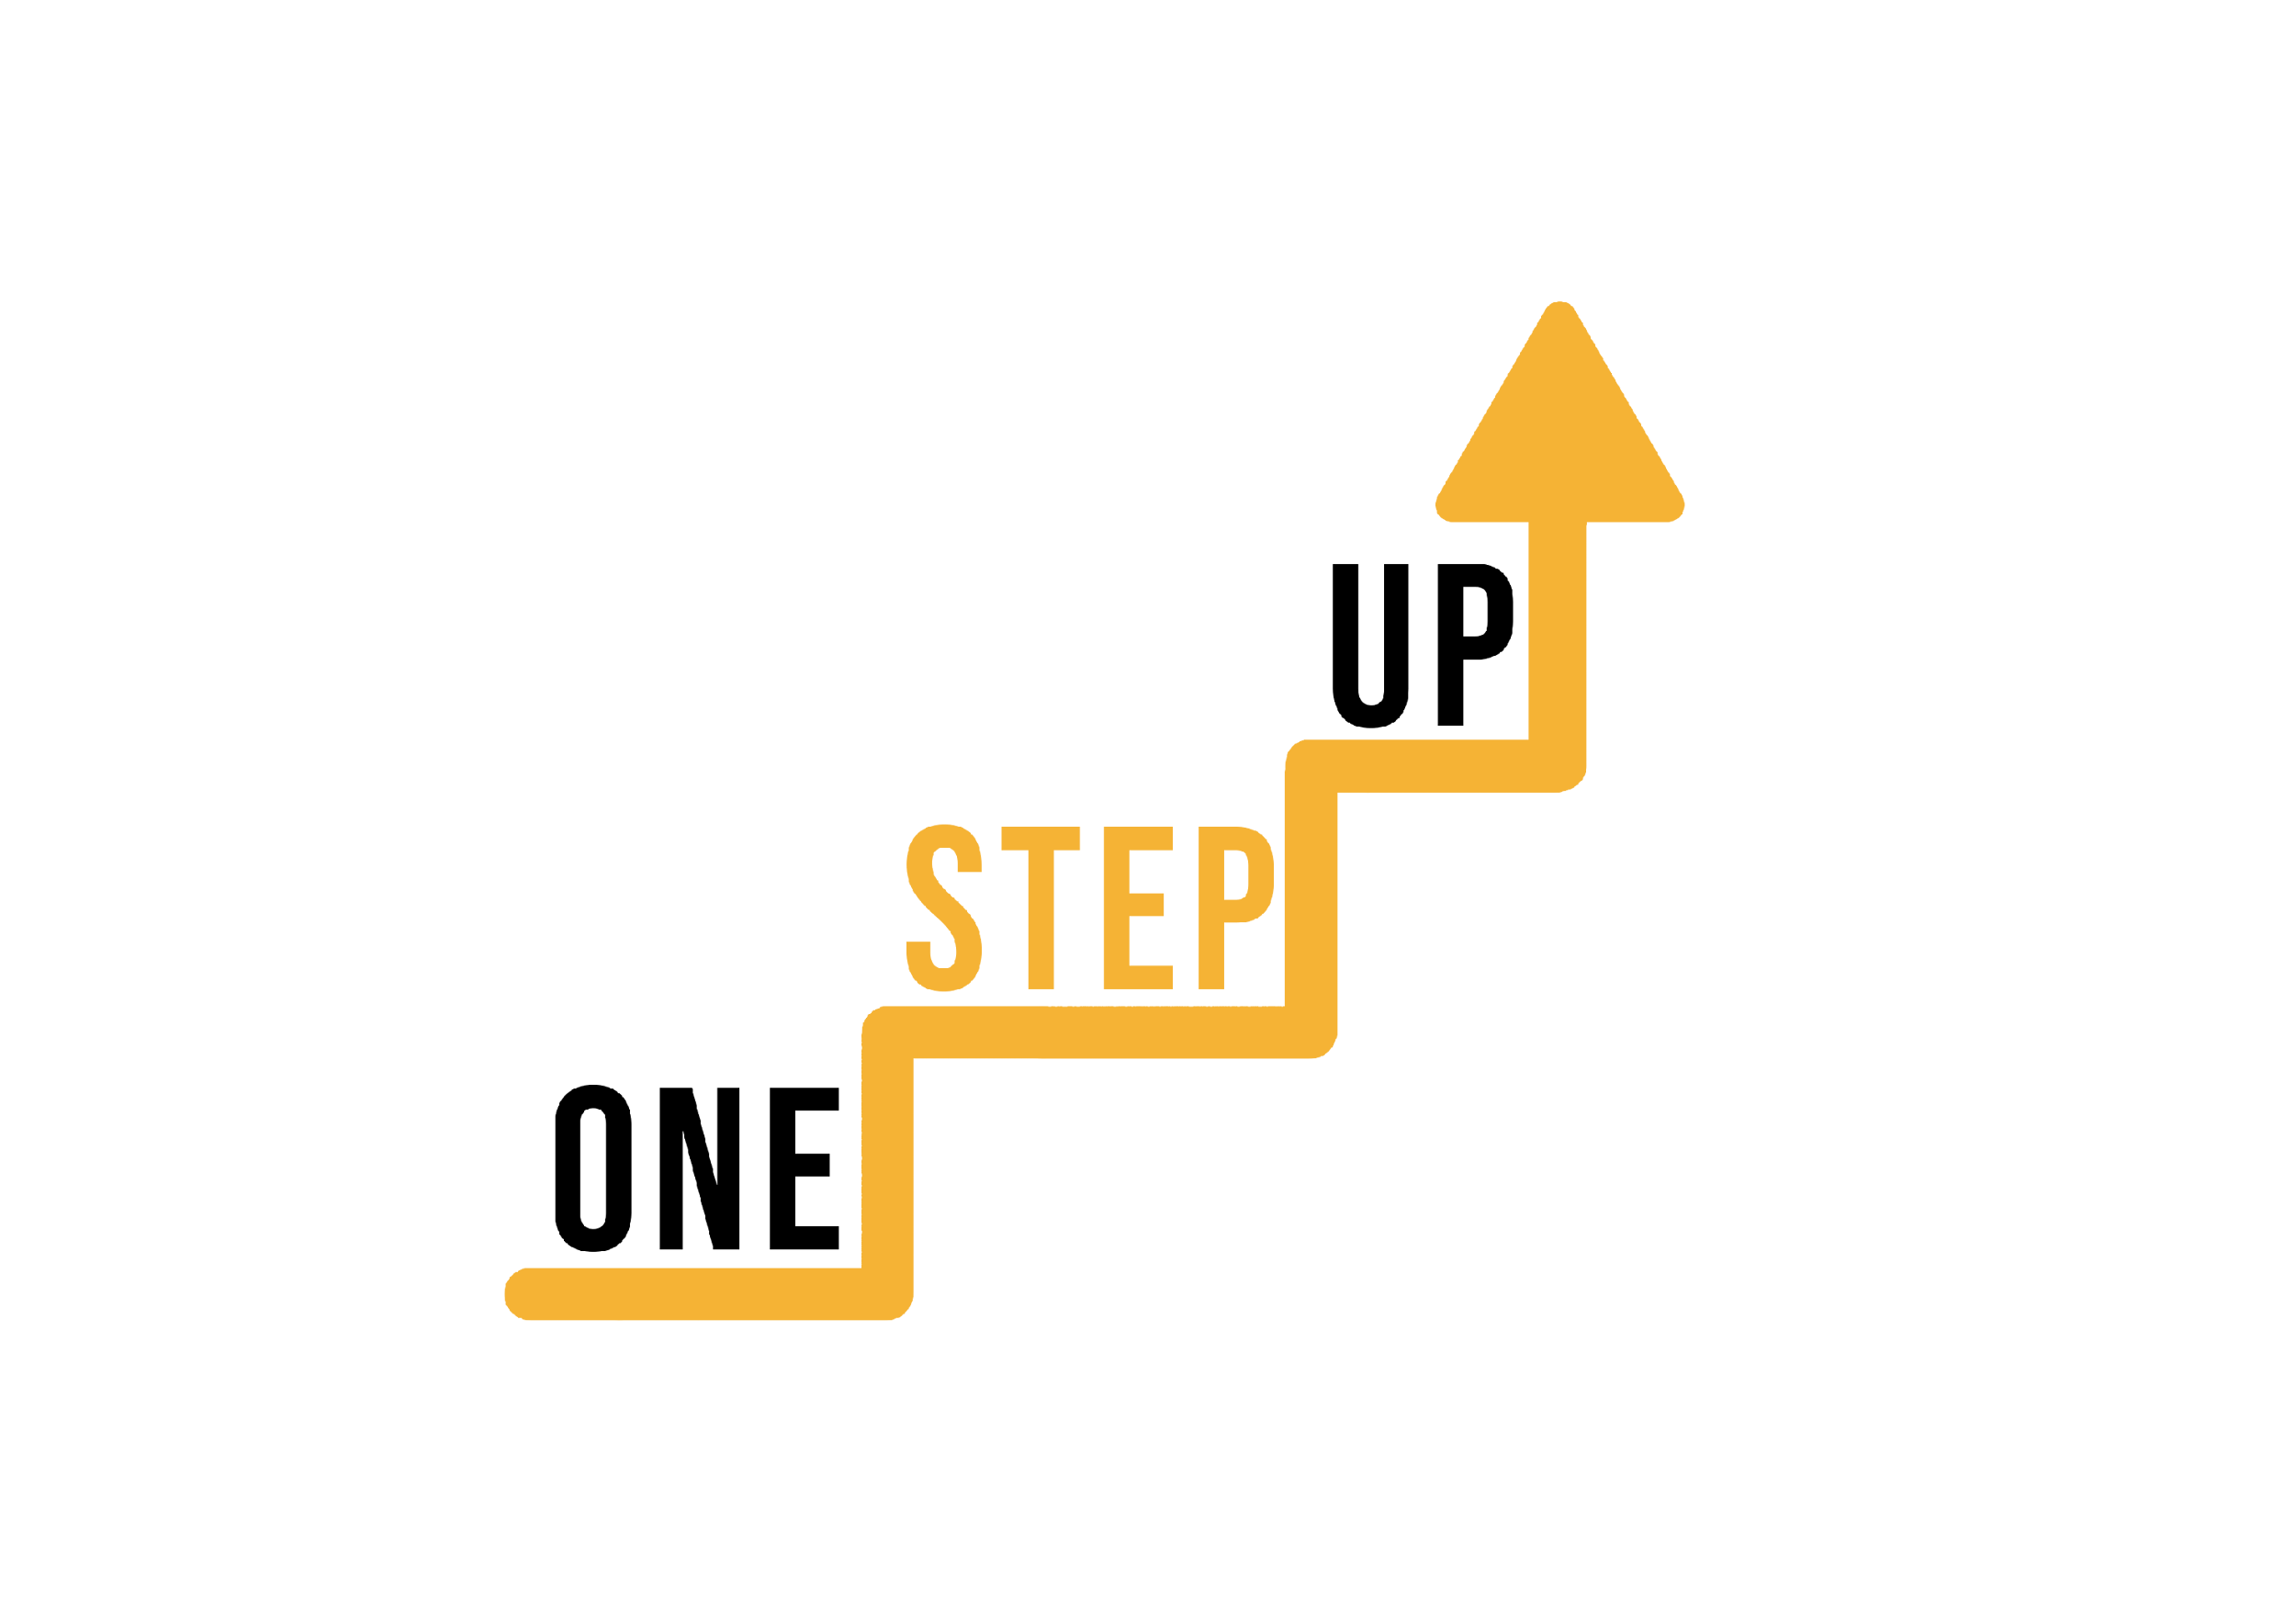
MODULE 2
Ce module comprend 14 heures de contenu d'apprentissage.
6 heures d'apprentissage en présentiel
8 heures d'auto-apprentissage
Cette présentation couvre les 6 heures d'apprentissage F2F.
Elle est accompagnée d'un plan de cours pour l'animateur.
Parcourez la présentation avec des ressources d'apprentissage auto-dirigées à votre propre rythme !
Notes:
1 academic hour = 45 minutes

Slide 3
Partie 1 - Introduction et exercice de brise-glace
Partie 2 - Vue d'ensemble du micro-apprentissage et de ses avantages
TABLE DES MATIÈRES
Partie 3 - Outils et plateformes numériques pour la création de ressources de micro-apprentissage
Partie 4 - Relever les défis et les obstacles communs à l'adoption du micro-learning

Slide 4
Partie 1
Introduction
& Icebreaker (Brise-glace)
Notes:
Allocated time: 30 minutes

Slide 5
Dans cette présentation, nous explorerons comment les formateurs d'adultes peuvent développer leurs propres ressources numériques de micro-apprentissage pour soutenir les adultes peu qualifiés.
À la fin de cette présentation, vous aurez une meilleure compréhension des outils et des stratégies nécessaires pour créer des ressources de micro-apprentissage efficaces.
Bonjour !

Slide 6
Saviez-vous que dans de nombreux pays européens, la majorité des adultes peu qualifiés ne reçoivent pas l'éducation et la formation dont ils ont besoin pour réussir sur le marché du travail d'aujourd'hui ?
Les ressources de micro-apprentissage pourraient être la clé pour atteindre ces personnes.

Slide 7
Activité 1 : Brise-glace - Chasse au trésor numérique
Répartissez les participants en équipes de 3 à 4 personnes.
Donnez à chaque équipe une liste d'outils numériques, de plateformes ou d'applications qui peuvent être utilisés pour créer des ressources de micro-apprentissage. Par exemple, vous pouvez inclure des outils tels que Canva, Quizlet ou Kahoot.
Demandez aux équipes d'utiliser leurs smartphones ou leurs ordinateurs portables pour rechercher des informations sur chaque outil de la liste. Elles doivent essayer de découvrir à quoi sert l'outil, comment il fonctionne et quels en sont les avantages ou les inconvénients.
Une fois qu'ils ont trouvé les informations, ils doivent les partager avec le reste de leur équipe et décider quel outil serait le plus utile pour créer des ressources de micro-apprentissage.
Enfin, demandez à chaque équipe de présenter l'outil qu'elle a choisi et d'expliquer pourquoi elle pense qu'il serait efficace pour créer des ressources numériques de micro-apprentissage.
Notes:
Allocated time: 30 minutes
This icebreaker will not only help participants to get familiar with digital tools that they can use for creating micro-learning resources, but also to encourage team building and communication skills.
Use this list of digital tools, platforms, or apps. Each team should receive at least 3 items.
Articulate 360
Adobe Captivate
Camtasia
H5P
iSpring Suite
Canva
Kahoot
Quizlet
Genially
Mentimeter
Elucidat
Easygenerator
Lectora Inspire
EdApp
Docebo Content Creator
WizIQ
Powtoon
Vyond
Prezi
Animaker

Slide 8
Partie 2
Vue d'ensemble du micro-apprentissage et de ses avantages
Notes:
Allocated time: 25 minutes

Slide 9
Qu'est-ce que le micro-apprentissage ?
Le micro-apprentissage est une approche de l'apprentissage qui fournit des informations en petits morceaux.
Ces éléments ne durent généralement pas plus de quelques minutes et peuvent être diffusés par le biais de divers canaux numériques.
Le micro-apprentissage peut être utilisé pour compléter ou renforcer les formes traditionnelles d'apprentissage, ou comme une approche autonome pour les apprenants qui préfèrent des sessions d'apprentissage plus courtes et plus ciblées.
Le micro-apprentissage peut être utilisé pour fournir des informations juste à temps, permettant aux apprenants d'accéder rapidement et facilement à l'information lorsqu'ils en ont le plus besoin.

Slide 10
Les avantages
Flexible et accessible : Les apprenants peuvent accéder aux ressources de micro-apprentissage à tout moment, n'importe où et sur n'importe quel appareil.
Personnalisé : Le micro-apprentissage peut être adapté aux besoins et aux intérêts spécifiques de chaque apprenant.
Engageant : La nature courte et interactive du micro-apprentissage peut le rendre plus engageant et plus agréable que les formes traditionnelles d'apprentissage.

Slide 11
L'efficacité
La recherche a montré que le micro-apprentissage peut être un moyen efficace de transmettre des informations et d'améliorer les résultats de l'apprentissage.
Des études ont montré que les apprenants retiennent mieux les informations lorsqu'elles sont présentées en petits morceaux bien ciblés.
Le micro-apprentissage peut également contribuer à améliorer la motivation et l'engagement des apprenants, ce qui se traduit par de meilleurs résultats d'apprentissage.

Slide 12
Applications
Le micro-apprentissage peut être appliqué à une variété d'objectifs d'apprentissage, tels que la formation professionnelle, le développement des compétences et l'enrichissement personnel.
Il peut également être utilisé dans divers contextes, notamment dans les écoles, les entreprises et les organisations à but non lucratif.
Le micro-apprentissage peut s'avérer particulièrement efficace pour les adultes peu qualifiés qui disposent de peu de temps ou de ressources pour les formes traditionnelles d'apprentissage.

Slide 13
Bonnes pratiques
Pour concevoir des ressources de micro-apprentissage efficaces, tenez compte des besoins et des intérêts de votre public cible.
Utilisez des visuels, des éléments interactifs et d'autres techniques attrayantes pour capter l'attention des apprenants,
Gardez un contenu ciblé et concis, en gardant à l'esprit des objectifs d'apprentissage et des résultats clairs.

Slide 14
Partie 3
Outils et plateformes numériques pour la création de ressources de micro-apprentissage
Notes:
Allocated time: 150 minutes

Slide 15
Outils numériques
Les outils et plateformes numériques jouent un rôle crucial dans la création de ressources de micro-apprentissage efficaces. Ils offrent un large éventail de caractéristiques et de fonctionnalités pour améliorer l'expérience d'apprentissage.
Ces outils permettent aux formateurs de concevoir des contenus interactifs et attrayants, intégrant des éléments multimédias tels que des vidéos, des images et des quiz. Grâce aux options de personnalisation, les formateurs peuvent adapter les ressources pour atteindre des objectifs d'apprentissage spécifiques et répondre aux besoins de leur public.

Slide 16
Outils numériques
La collaboration est facilitée par ces outils et plateformes, ce qui permet aux formateurs de travailler ensemble à la création de ressources de micro-apprentissage. En exploitant les capacités des outils et plateformes numériques, les formateurs peuvent rendre le micro-apprentissage accessible et adaptable à divers publics. Cela favorise l'inclusion et soutient les expériences d'apprentissage personnalisées.
Lors de la sélection des outils et des plateformes, il est important de les aligner sur les objectifs d'apprentissage et les exigences du public, en veillant à ce que les outils choisis contribuent efficacement à la création de ressources de micro-apprentissage percutantes.

Slide 17
Activité 2: Discussion
Répartissez les participants en petits groupes de 4 à 6 personnes.
Fournissez à chaque groupe une liste d'outils et de plateformes numériques couramment utilisés pour créer des ressources de micro-apprentissage. Utilisez la même liste que celle fournie précédemment ou adaptez-la en fonction de vos préférences.
Demandez aux groupes de discuter des points suivants pour l'outil ou la plateforme qu'ils ont choisi :
Quelle est la convivialité de l'outil ou de la plate-forme ? Des compétences techniques ou de conception sont-elles requises ?
Quelles sont les caractéristiques et les fonctionnalités spécifiques offertes par l'outil/la plate-forme ? Comment soutiennent-ils la création de ressources de micro-apprentissage ?
L'outil/la plate-forme peut-il/elle être personnalisé(e) pour répondre à des besoins et préférences spécifiques ?
Comment l'outil/plateforme facilite-t-il l'interactivité et l'engagement de l'apprenant ?
L'outil/plateforme permet-il la collaboration entre formateurs ou apprenants ?
L'outil/la plate-forme est-il(elle) abordable ? Est-il facilement accessible, en particulier pour les adultes peu qualifiés ?
Donnez des exemples ou des exemples de réussite concernant l'utilisation efficace de l'outil/la plate-forme pour le micro-apprentissage.
Notes:
Use this list of digital tools, platforms, or apps. Some of them are introduced with a video. You can find them on slides 20 to 28.
Articulate 360
Adobe Captivate
Camtasia
H5P
iSpring Suite
Canva
Kahoot
Quizlet
Genially
Mentimeter
Elucidat
Easygenerator
Lectora Inspire
EdApp
Docebo Content Creator
WizIQ
Powtoon
Vyond
Prezi
Animaker

Slide 18
Activité 2: Discussion
4. Encouragez les participants à partager leurs propres expériences, points de vue et opinions sur les outils/plateformes. Ils peuvent discuter des avantages et des inconvénients, des défis qu'ils ont rencontrés et des conseils ou des meilleures pratiques qu'ils ont découverts.
5. En tant qu'animateur, passez d'un groupe à l'autre, écoutez activement les discussions et posez des questions directrices pour stimuler une conversation et une réflexion plus approfondies.
6. Après une période de discussion déterminée, réunissez les groupes dans leur ensemble et lancez une discussion plus large.
7. Lors de la discussion en groupe élargi, demandez à chaque groupe de partager ses principales conclusions et idées. Encouragez les participants des autres groupes à ajouter leurs réflexions, à fournir des perspectives supplémentaires ou à poser des questions.
8. Résumez les principaux points soulevés au cours de la discussion et mettez en évidence les modèles ou les thèmes communs qui émergent.
9. Concluez l'activité en animant une brève séance de réflexion, au cours de laquelle les participants peuvent partager les principaux enseignements qu'ils ont tirés de la discussion.
Notes:
By focusing on group discussion rather than individual research or outcome creation, this activity will allow participants to tap into their collective knowledge, learn from each other's experiences, and engage in meaningful conversations about the digital tools and platforms relevant to micro-learning resource development.

Slide 19
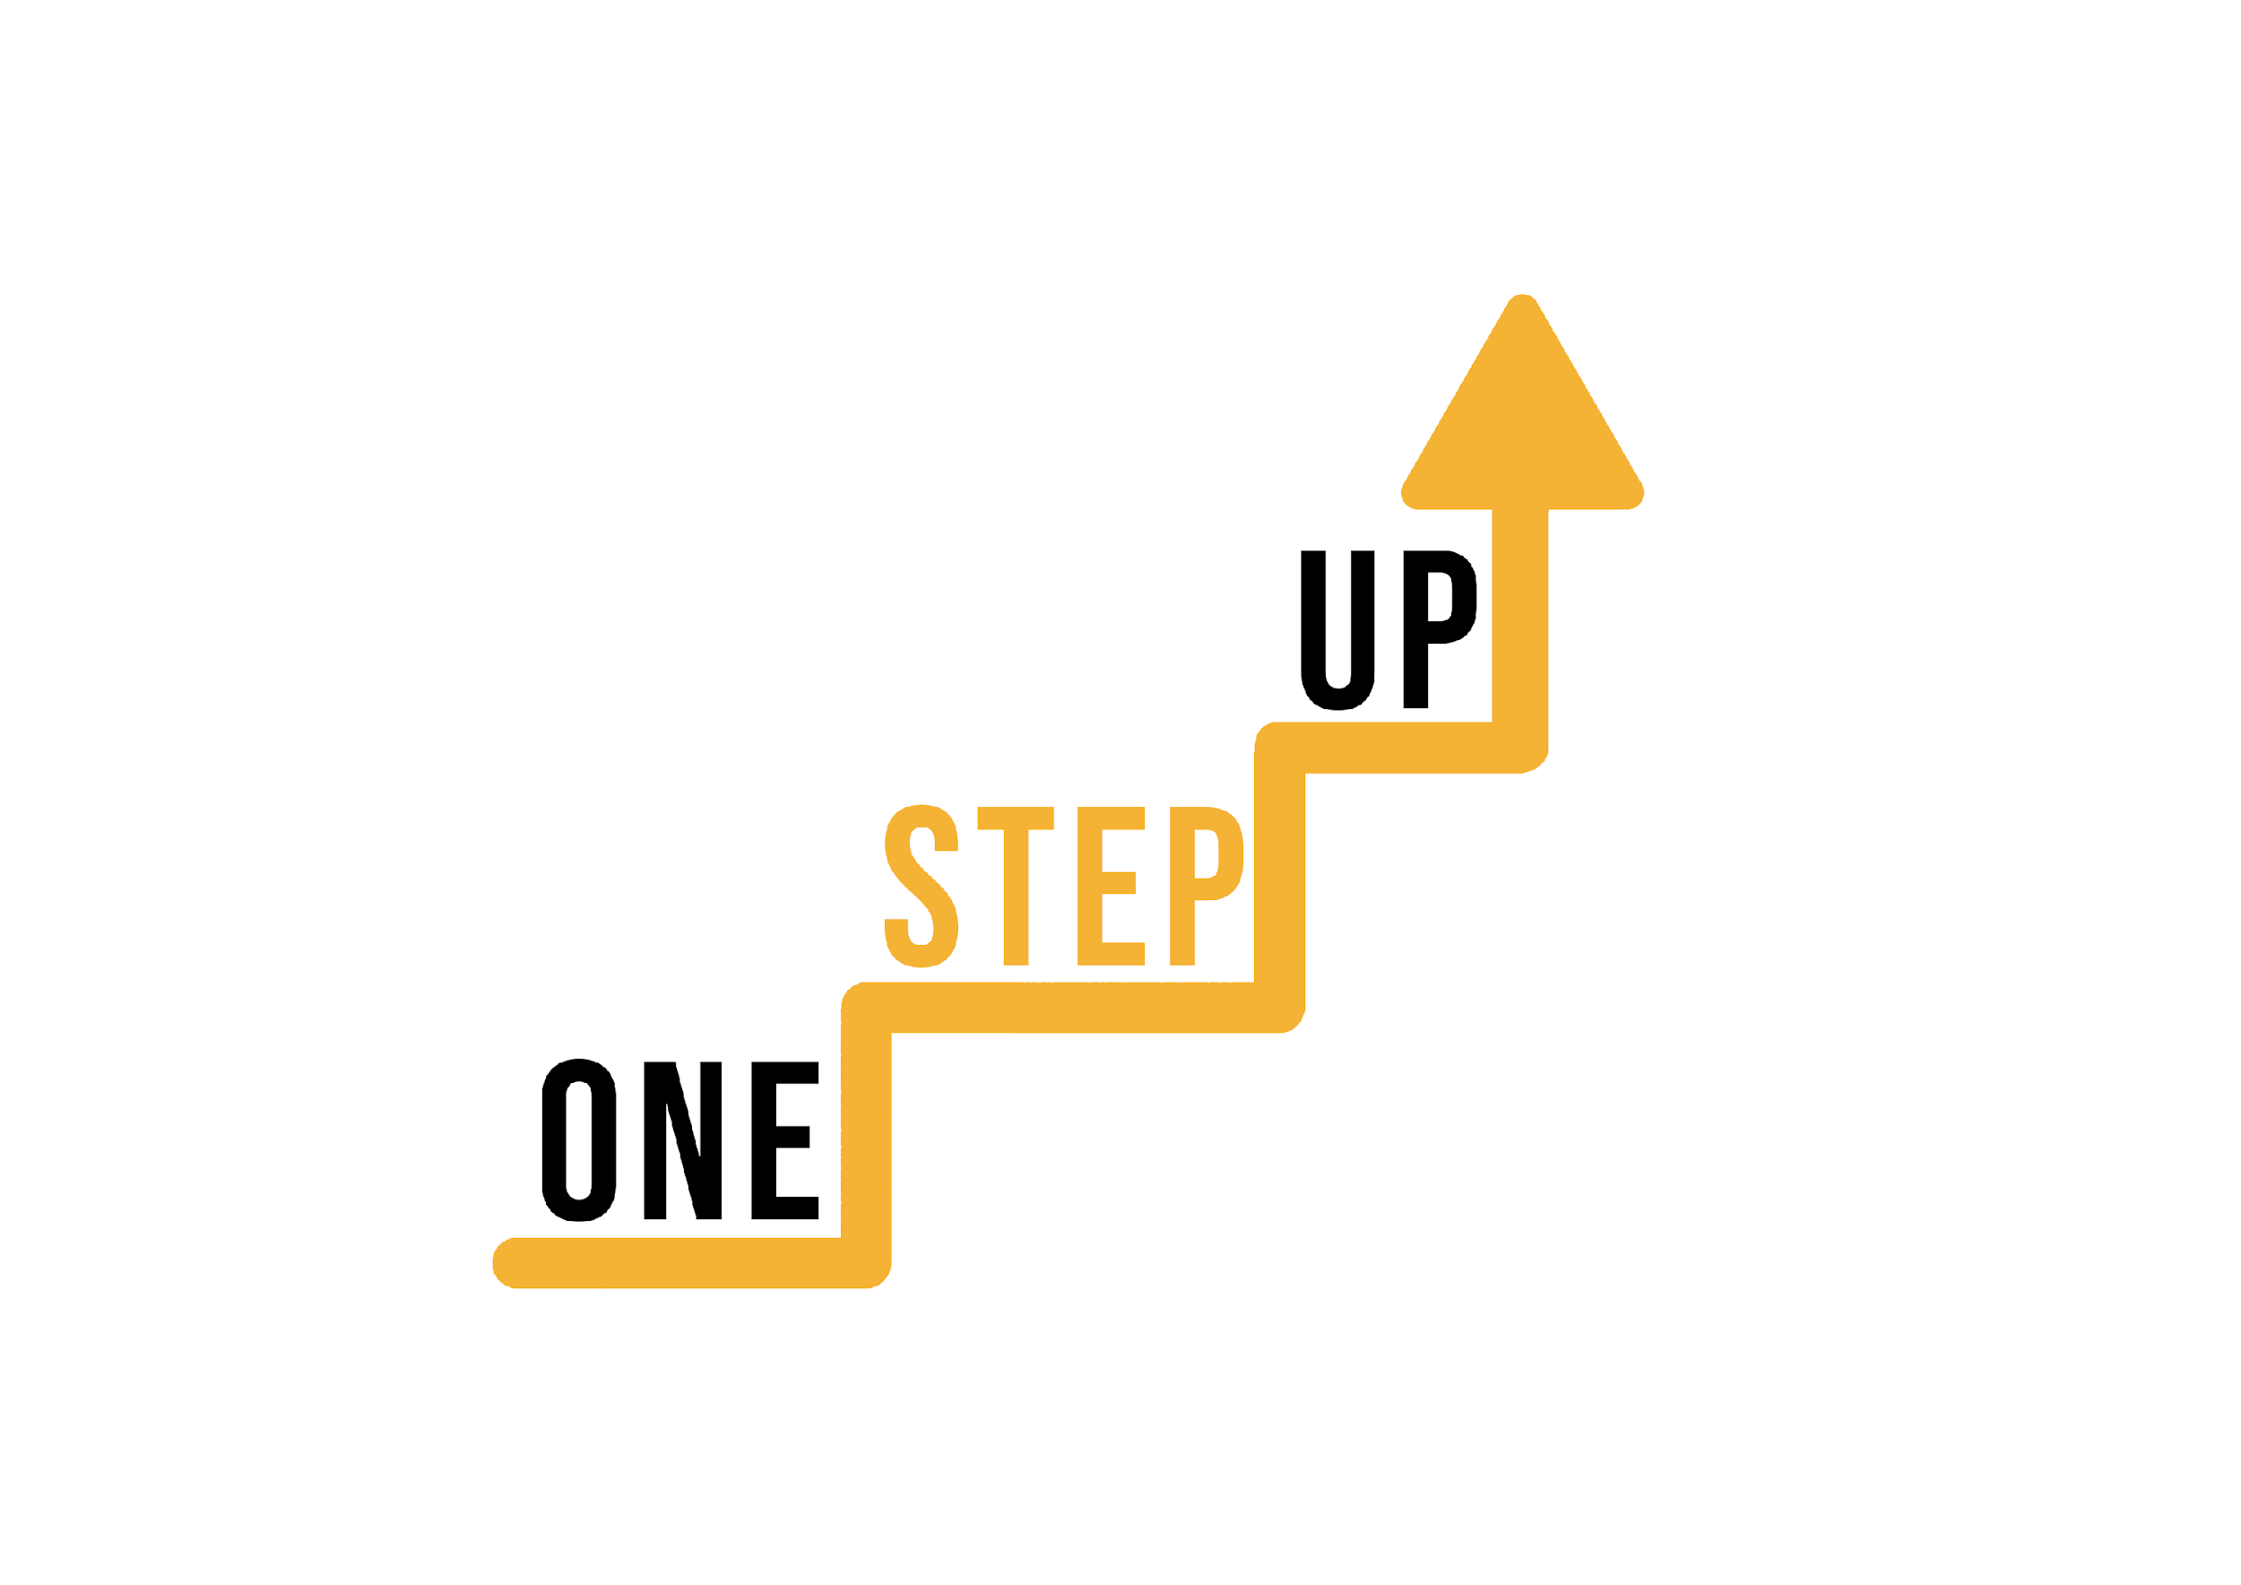
L'HEURE DE LA PAUSE !

Slide 20
Vidéos
Les diapositives suivantes présentent huit plateformes et outils.

Slide 21
Vidéo: Kahoot

Slide 22
Vidéo: Mentimeter

Slide 23
Vidéo: Articulate 360

Slide 24
Vidéo: Canva

Slide 25
Vidéo: Powtoon

Slide 26
Vidéo: H5P

Slide 27
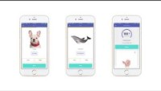
Vidéo: Quizlet

Slide 28
Vidéo: Genially

Slide 29
Activité 3 : Créer une ressource de micro-apprentissage
Répartissez les participants en petits groupes de 3 à 5 personnes.
Donnez à chaque groupe un sujet ou un domaine spécifique lié aux adultes peu qualifiés sur lequel ils se concentreront pour leur ressource de micro-apprentissage. Il peut s'agir, par exemple, de connaissances financières de base, de compétences numériques, de santé et de bien-être ou de communication sur le lieu de travail.
Expliquez que l'objectif de l'activité est que chaque groupe conçoit et crée en collaboration une ressource de micro-apprentissage sur le sujet qui lui a été assigné, en utilisant l'outil numérique ou la plateforme de son choix
Prévoyez du temps pour les étapes suivantes, expliquées sur la diapositive suivante.
Notes:
This activity is the main one of this workshop. Its objective is to provide participants with a hands-on experience in creating a micro-learning resource using digital tools and platforms, fostering their creativity and understanding of the micro-learning design process.

Slide 30
CREATION
Demandez aux groupes d'utiliser l'outil ou la plate-forme numérique de leur choix pour créer la ressource de micro-apprentissage. Ils peuvent créer des diapositives, des modules interactifs, des vidéos, des quiz ou tout autre format adapté à leur contenu et aux capacités de l'outil ou de la plateforme.
Encouragez-les à utiliser des éléments multimédias tels que des images, des vidéos et du son pour améliorer l'expérience d'apprentissage.
Rappelez aux participants de veiller à ce que la ressource soit visuellement attrayante, accessible et conforme aux objectifs d'apprentissage identifiés lors de la phase de planification.
PLANIFIER
Encouragez les groupes à réfléchir et à définir les concepts clés, les objectifs d'apprentissage et la structure de leur ressource de micro-apprentissage.
Conseillez-leur de tenir compte du public cible, des résultats d'apprentissage et de tout défi ou besoin spécifique des adultes peu qualifiés.
Rappelez-leur que la ressource doit être concise, attrayante et axée sur un apprentissage par petites touches.
RÉVISION
Conseillez aux groupes de revoir leur ressource de micro-apprentissage et d'y apporter les révisions ou améliorations nécessaires.
Encouragez-les à vérifier la clarté, la précision et la cohérence du contenu, ainsi qu'à tester tous les éléments ou activités interactifs.

Slide 31
Activité 3 : Créer une ressource de micro-apprentissage
5. Après le temps imparti, demandez à chaque groupe de présenter sa ressource de micro-apprentissage au reste des participants. Prévoyez 5 à 7 minutes pour la présentation de chaque groupe, y compris une brève explication du sujet, une vue d'ensemble de la ressource et une démonstration de ses principales caractéristiques.
6. Au fur et à mesure que les participants font leur présentation, encouragez les autres à donner leur avis et à poser des questions. Favoriser un environnement propice et constructif pour le partage d'idées et de suggestions.
7. Prévoyez une brève discussion après chaque présentation, au cours de laquelle les participants pourront réfléchir aux points forts et aux points à améliorer de chaque ressource de micro-apprentissage.
Notes:
This activity should take about 70 minutes, depending on the number of groups.
It offers a practical and collaborative experience for participants. By engaging in the process of designing and developing a micro-learning resource, participants can directly apply the concepts and principles discussed in the workshop to a real-world scenario.
Through this hands-on activity, participants have the chance to actively explore different digital tools and platforms for creating micro-learning resources. They can experiment with multimedia elements, interactive features, and various formats to enhance the learning experience.
By working in small groups, participants can benefit from the diverse perspectives and expertise of their peers. Collaboration fosters creativity and encourages participants to discuss and exchange ideas, leading to a richer learning experience. The activity also promotes teamwork and communication skills as groups work together to plan, create, and refine their micro-learning resource.

Slide 32
Partie 4
Relever les défis et les obstacles communs à l'adoption du micro-apprentissage
Notes:
Allocated time: 35 minutes

Slide 33
Défis communs à l'adoption du micro-apprentissage
Manque de sensibilisation
De nombreuses organisations ne sont pas conscientes des avantages et du potentiel du micro-apprentissage.
Résistance au changement
Certaines parties prenantes peuvent résister à l'adoption du micro-apprentissage en raison des méthodes de formation traditionnelles.
Contraintes techniques
Un accès limité à la technologie ou une infrastructure numérique médiocre peuvent entraver la mise en œuvre du micro-apprentissage.
Développement du contenu
La création d'un contenu attrayant de courte taille peut prendre du temps et représenter un défi.

Slide 34
Surmonter les défis
Sensibilisation
Mener des campagnes de sensibilisation et des sessions de formation pour formater les parties prenantes aux avantages du micro-apprentissage.
Gestion du changement
Mettre en œuvre des stratégies de gestion du changement pour lutter contre les résistances et promouvoir une culture de l'apprentissage continu.
Solutions technologiques
Investir dans une infrastructure technologique appropriée et fournir les ressources nécessaires à une mise en œuvre efficace du micro-apprentissage.
Soutien au développement du contenu
Établir des lignes directrices et fournir des outils pour aider les formateurs et les experts en la matière à développer un contenu de micro-apprentissage attrayant.

Slide 35
S'attaquer aux obstacles
Parcours d'apprentissage personnalisés
Adapter le contenu du micro-apprentissage aux besoins et aux préférences de chaque apprenant.
Gamification et récompenses
Incorporez des éléments de jeu et des incitations pour renforcer l'engagement et la motivation de l'apprenant.
Approche adaptée au mobile
Veillez à ce que le contenu du micro-apprentissage soit accessible sur des appareils mobiles afin de permettre un apprentissage flexible.
Possibilités d'apprentissage social
Encouragez la collaboration et le partage des connaissances par le biais de forums de discussion, de groupes de chat ou de classes virtuelles.

Slide 36
Évaluer vos ressources de micro-apprentissage
01
02
03
04
Définir des objectifs clairs
Suivre les progrès de l'apprenant
Recueillir un retour d'informations
Amélioration continue
Définir des objectifs d'apprentissage spécifiques et des résultats de performance qui peuvent être atteints grâce au micro-apprentissage.
Mettre en œuvre un système robuste de suivi et d'analyse pour contrôler l'engagement des apprenants, les taux d'achèvement et la rétention des connaissances.
Recueillir régulièrement les réactions des apprenants et des formateurs afin d'identifier les domaines à améliorer et de procéder aux ajustements nécessaires.
Utiliser les données et les connaissances pour itérer et améliorer les programmes de micro-apprentissage, en veillant à ce qu'ils restent efficaces et pertinents.

Slide 37
Exemples de réussite
Présenter des exemples de réussite
Mettez en avant des exemples d'organisations qui ont adopté avec succès le micro-apprentissage et obtenu des résultats positifs.
Démontrer l'impact
Partagez les données et les mesures qui illustrent les avantages du micro-learning, tels que l'augmentation de la rétention des connaissances, l'amélioration des performances et la réduction des coûts de formation.
Fournir des témoignages
Inclure des citations ou des témoignages d'apprenants ou de formateurs qui ont fait l'expérience directe de la valeur du micro-apprentissage.
Inspirer les autres
Utilisez ces exemples pour motiver et encourager d'autres organisations à surmonter leurs difficultés et à adopter le micro-apprentissage.

Slide 38
Session FAQ
Vous avez des questions concernant le contenu de l'atelier ? N'hésitez pas à les poser dès maintenant !
Notes:
Allocated time: 10 minutes

Slide 39
Évaluation et conclusion
Qu'avez-vous appris aujourd'hui ? Comment pourrez-vous utiliser vos nouvelles connaissances et compétences à l'avenir ?
Veuillez remplir le questionnaire d'évaluation en ligne !
Notes:
Allocated time: 10 minutes

Slide 40
MERCI !

Slide 41
Financé par l'Union européenne. Les points de vue et les opinions exprimés sont ceux des auteurs et ne reflètent pas nécessairement ceux de l'Union européenne ou de l'Agence nationale. Ni l'Union européenne ni l'Agence nationale ne peuvent en être tenues pour responsables. Numéro de projet : 2022-1-LT01-KA220-ADU-000085898

